Slide 1
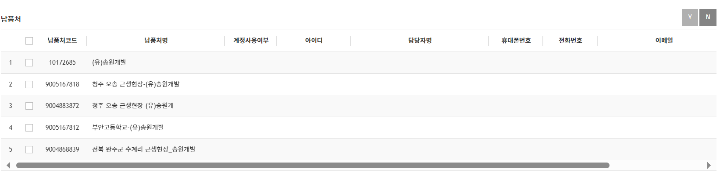
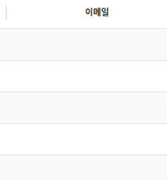
추가 사유 : 납품처에서 진입 할 수 있는 차량, 특이사항 등 참고해야 할 사항이 있음 CS팀은 주문확정 과정에서 자신 혹은 다른 팀원이 기입 해놓은 납품처별 메모를 보고자 함
1. 납품처 테이블 주의사항 컬럼 추가 ( O_SHIPTO Table에 Comment(VARCHAR(80) 추가 ) - 납품처로 활용하고 있는 데이터 테이블에 사용자가 수정 할 수 있는 형태로 ‘주의사항’ 컬럼 추가 ( User가 임의로 저장/삭제 할 수 있어야 함 )
AS-IS
TO-BE
주의 사항
Input data
Input data
Input data
Input data

Slide 2
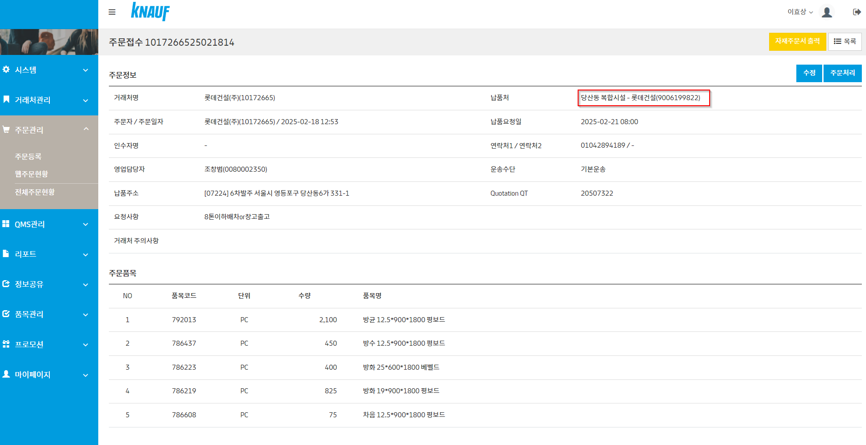
2. 웹주문현황에서 납품처 테이블에 추가된 ‘주의사항’컬럼을 활용 - 웹주문현황 Page에서 납품처에 사용자가 입력된 ‘주의사항’ 컬럼을 불러옴
AS-IS

Slide 3
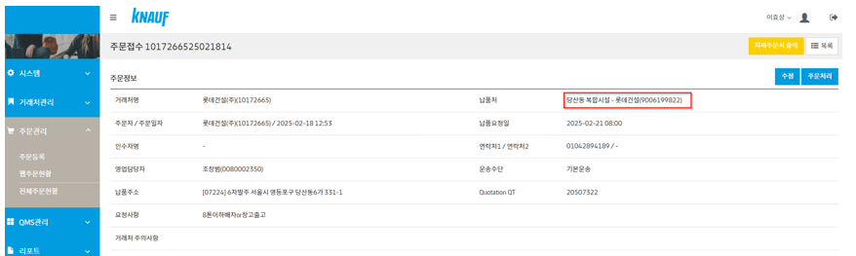
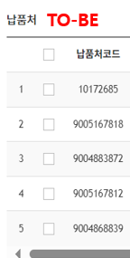
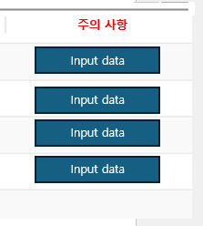
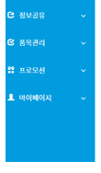
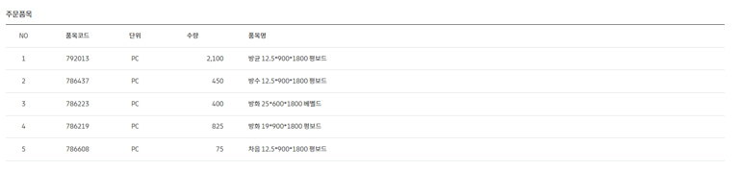
2. 웹주문현황에서 납품처 테이블에 추가된 ‘주의사항’컬럼을 활용 - 웹주문현황 Page에서 납품처에 사용자가 입력된 ‘주의사항’ 컬럼을 불러옴 ( 기존 거래처 주의사항에 출력되는 Data 대신 납품처의 Data를 활용 )
TO-BE

